Slide 1


Теория вероятностей и математическая статистика
Вебинары

Slide 2

Теория вероятностей и математическая статистика
Урок 3
Описательная статистика. Качественные и количественные характеристики популяции. Графическое представление данных

Slide 3
На этом уроке мы изучим:
Понятия генеральной совокупности и выборки.
Математическое ожидание.
Дисперсию, среднее квадратичное отклонение. Смещенную и несмещенную оценку дисперсии.
Понятия моды, медианы, квартиля, перцентиля, дециля, квантиля.
Построение гистограммы, boxplot.

Slide 4


Генеральная совокупность — это множество, которое содержит данные обо всех объектах, соответствующих
определенным характеристикам.

Slide 5
Выборка — это случайным образом выбранная часть генеральной
совокупности.

Slide 6
Одно из основных понятий в теории вероятностей — математическое ожидание. Обозначается как M(X) (в статистике принято обозначение μ).

Slide 7
Математическое ожидание — среднее значение случайной величины (распределение вероятностей стационарной случайной величины) при стремлении количества выборок или измерений (иногда говорят — количества испытаний) к бесконечности.

Slide 8
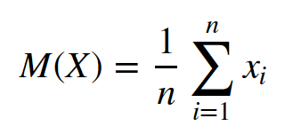
Среднее арифметическое одномерной случайной величины конечного числа испытаний обычно называют оценкой математического ожидания.

Slide 9
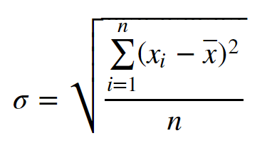
Другим важным показателем выборки является среднее квадратичное отклонение.
Оно показывает, насколько далеко наблюдения могут быть «разбросаны» относительно среднего значения.

Slide 10
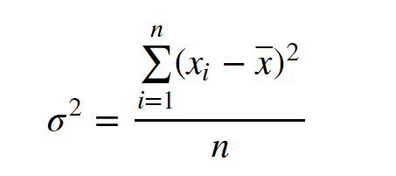
Дисперсия равна среднему квадратичному отклонению, возведенному в квадрат. Формула дисперсии (смещенная оценка):

Slide 11
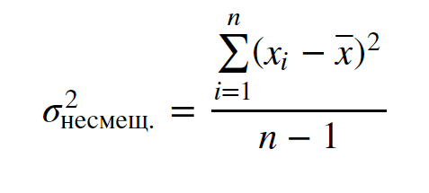
Несмещенная оценка дисперсии вычисляется по формуле:

Slide 12
Отличие несмещенной оценки дисперсии от смещенной в том, что мы делим сумму квадратов разностей всех величин со средним значением не на n, а на n - 1.

Slide 13
Мода — наиболее часто встречающееся в выборке значение.

Slide 14
Медиана — значение, которое делит выборку на две части так, что значения, которые меньше медианы, составляют половину (50 %) выборки.

Slide 15
Первый квартиль — значение, которое не превышают 25 % наблюдений в выборке. Второй квартиль — синоним медианы. Третий квартиль — значение, которое не превышают 75 % наблюдений в выборке.

Slide 16
Интерквартильное расстояние — отрезок, равный разности третьей и первой квартили.

Slide 17
Помимо квартилей, в статистике используются перцентили, децили и квантили.

Slide 18
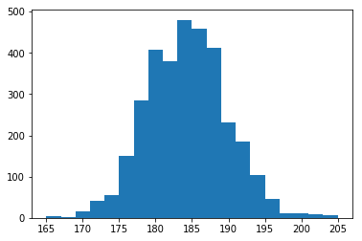
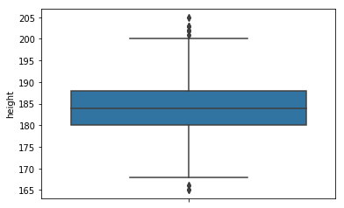
Графическое представление данных
Гистограмма Boxplot

Slide 19
Итоги
Генеральная совокупность и выборка.
Математическое ожидание.
Дисперсия, среднее квадратичное отклонение. Смещенная и несмещенная оценка дисперсии.
Мода, медиана, квартиль, перцентиль, дециль, квантиль.
Графическое представление данных: гистограмма, boxplot.

